Slide 1
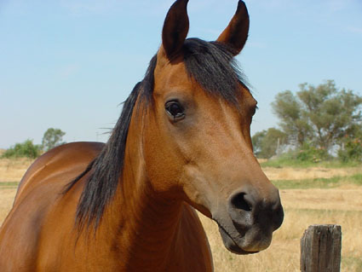
Генеральний план навчальної лабораторії “конярства”
Підготували:
Студентки 3 групи 3 курсу
Факультету тваринництва та водних біоресурсів
Бабенко Богдана
Буждуга Ольга
Воловник Валерія
Лавріненко Катерина
Сизоненко Віталіна
Горецька Світлана
03.11.2016 р.

Slide 2
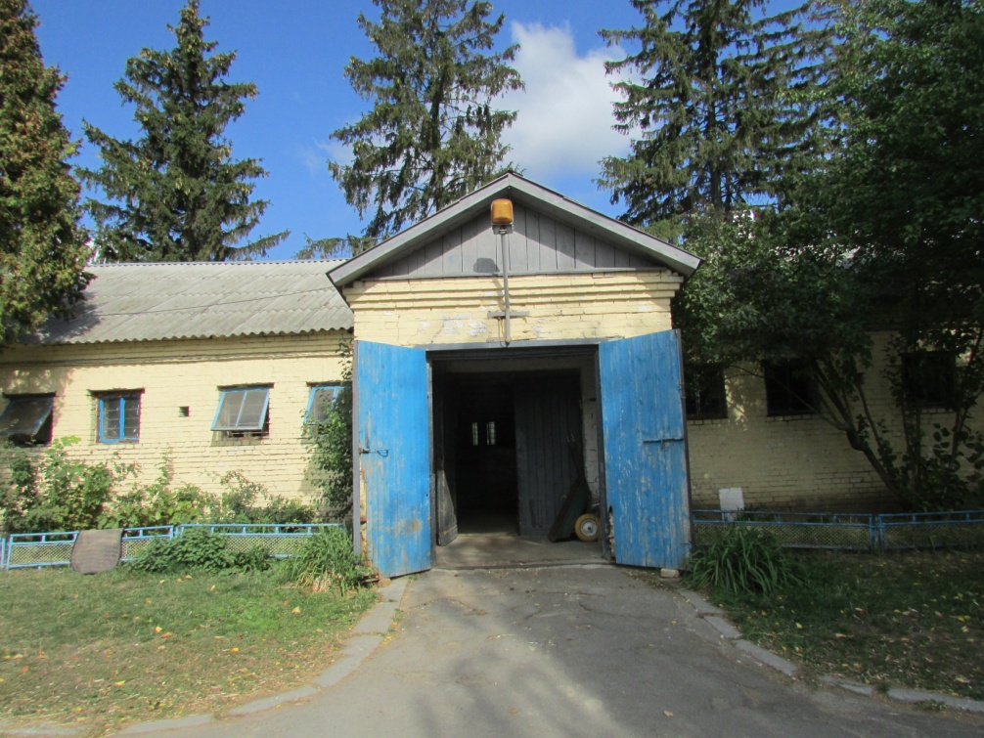
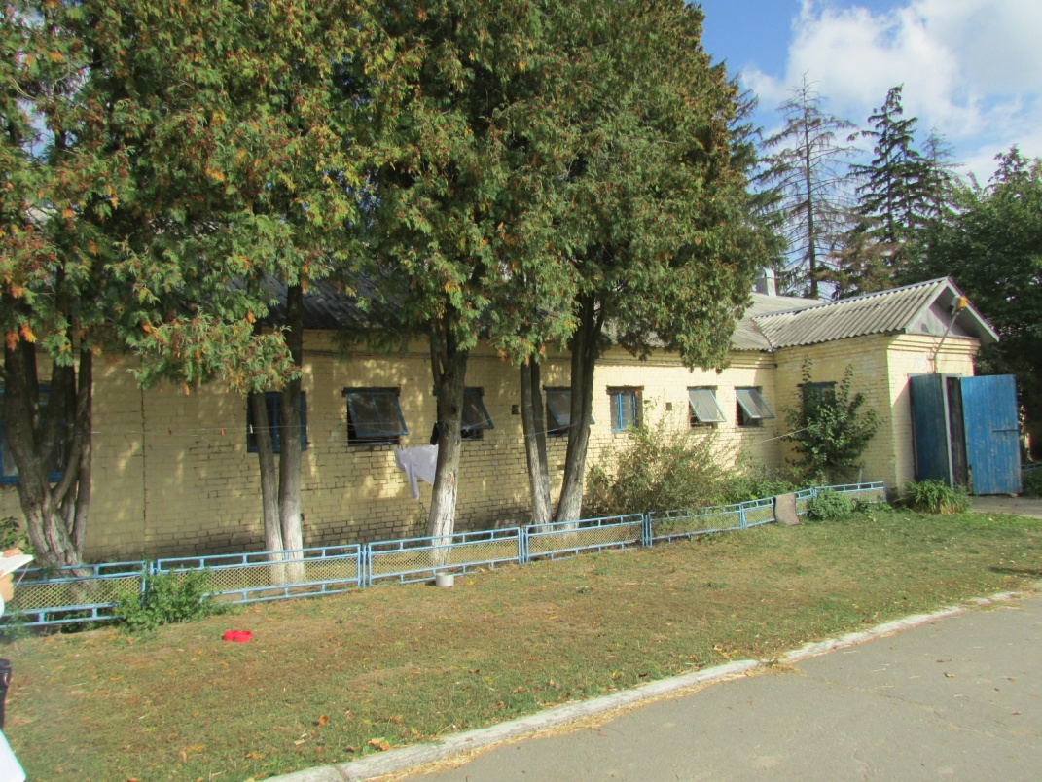
Навчально – науково -виробнича лабораторія конярства заснована у жовтні 1967 року з метою поліпшення практичної підготовки фахівців, навчання студентів початкових навичок верхової їзди та кінного спорту.

Slide 3
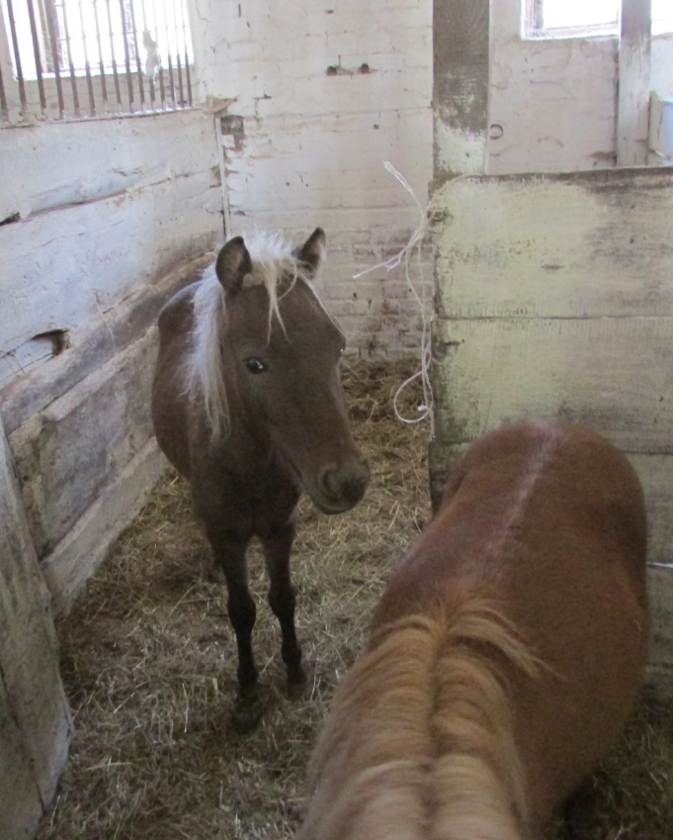
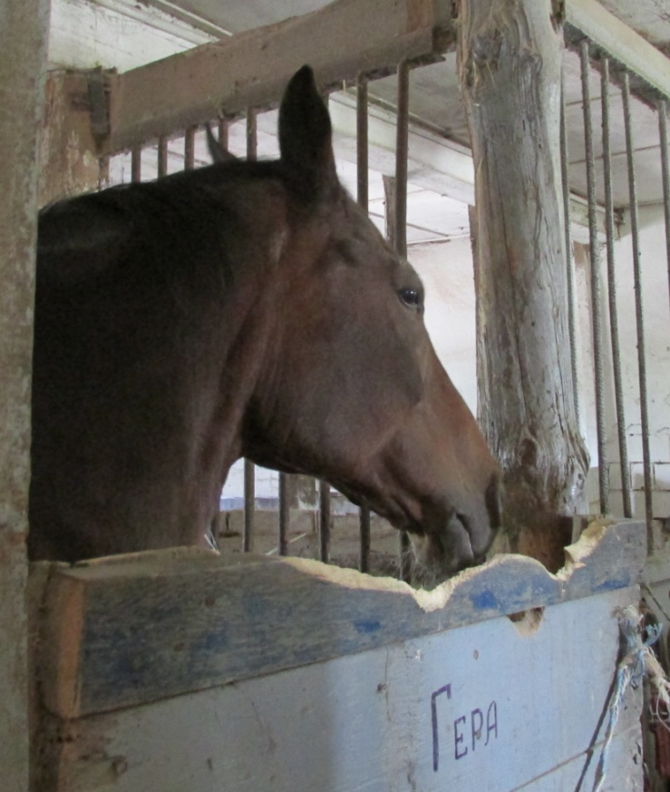
На стайні утримується 18 голів коней різних порід – арабська, чистокровна та українська верхові, орловський та російський рисаки, торійська, латвійська, ютландська та шетлендські поні: 2 жеребці, 17 кобил, та 20 голів молодняку різного віку, реалізація якого дає щороку 150-170 тис.грн.

Slide 4
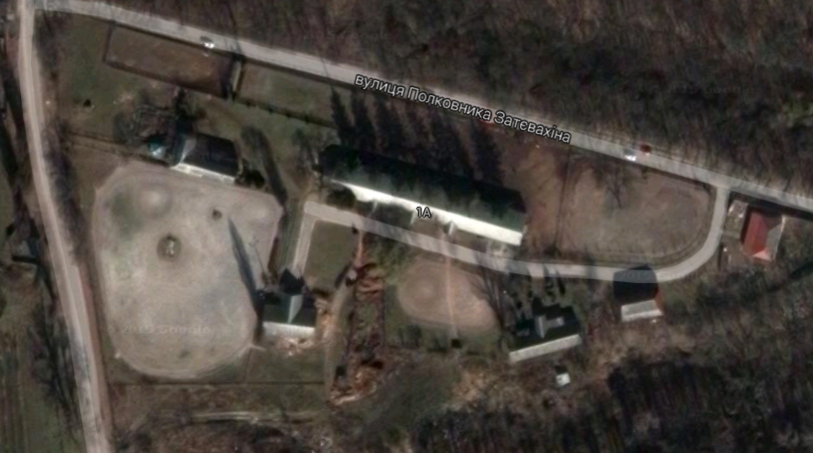
Тваринницьке приміщення розташоване в північній частині України, у м. Києві ( Голосіївський район)

Slide 5
Середньорічна температура повітря становить 7,7С, найвища вона в липні (19,3С), найнища – у січні (-5,6С).
У середньому за рік випадає 650 мм атмосферних опадів, найменше – у березні та жовтні, найбільше – в липні.
Відносна вологість повітря становить в середньому 75%, найменша вона у травні, найбільша – у грудні.
У цілому клімат помірно-континентальний з м’якою зимою і теплим літом.

Slide 6
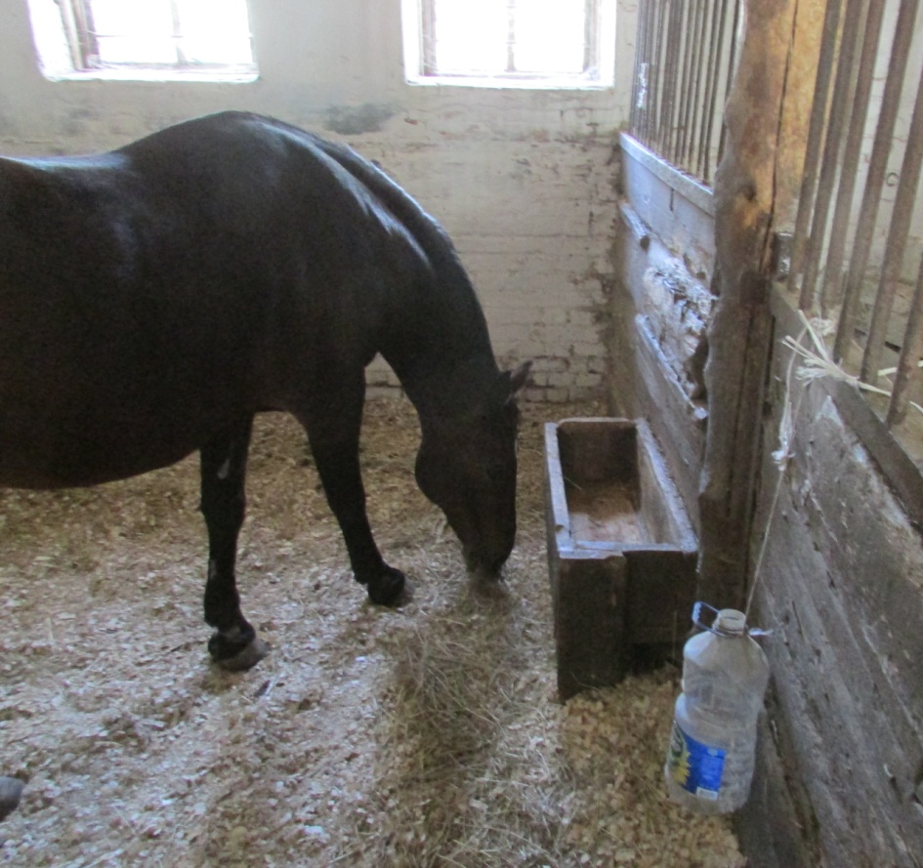
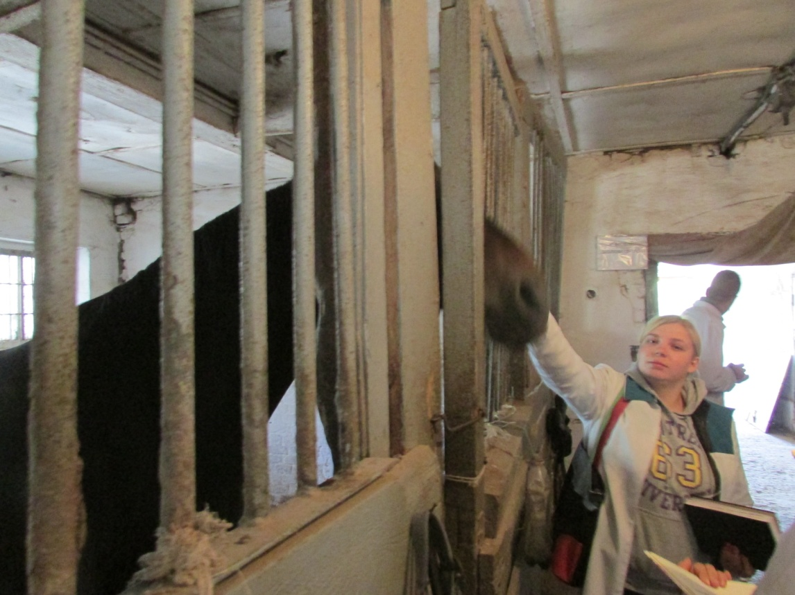
Тут створені оптимальні зоогігієнічні умови утримання та годівлі тварин, проводиться неухильне дотримання ветеринарно-санітарних правил, що попереджує занесення збудників заразних захворювань.

Slide 7
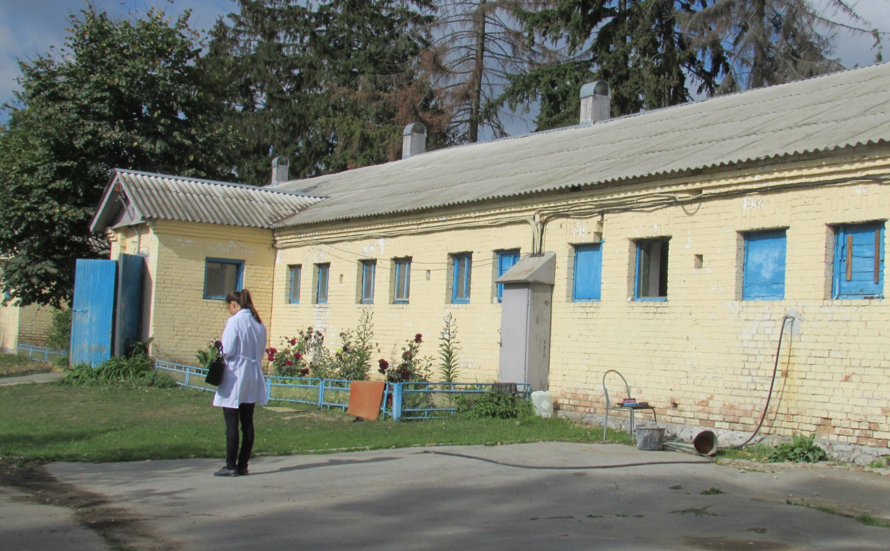
Основне призначення тваринницького приміщення- захист тварин від впливу метоорологічних факторів – холоду, вітру, атмосферних опадів і таким чином охорона їхнього здоров’я та збереження високого генетичного потенціалу.

Slide 8
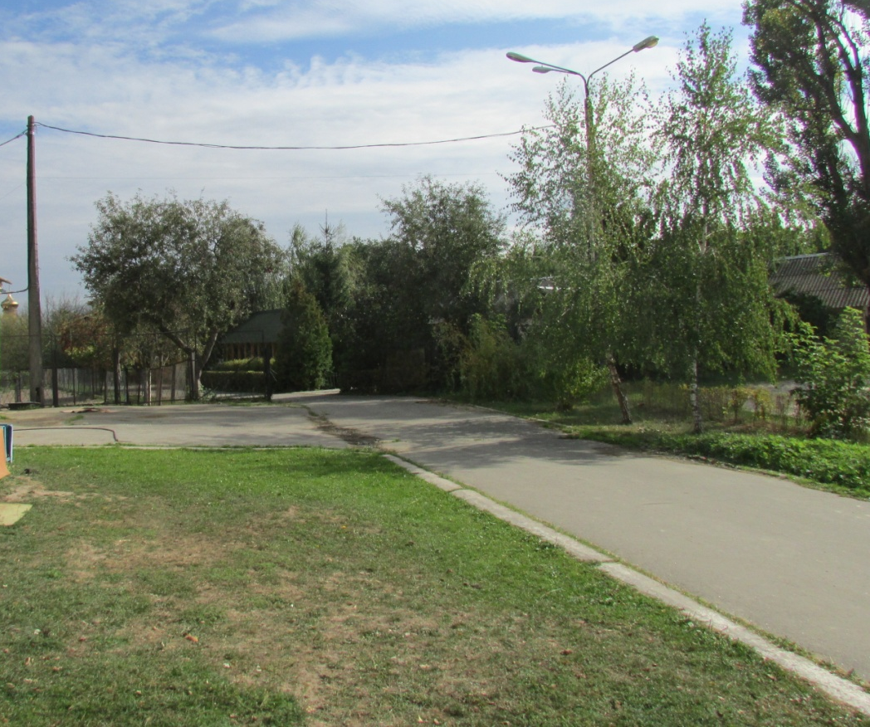
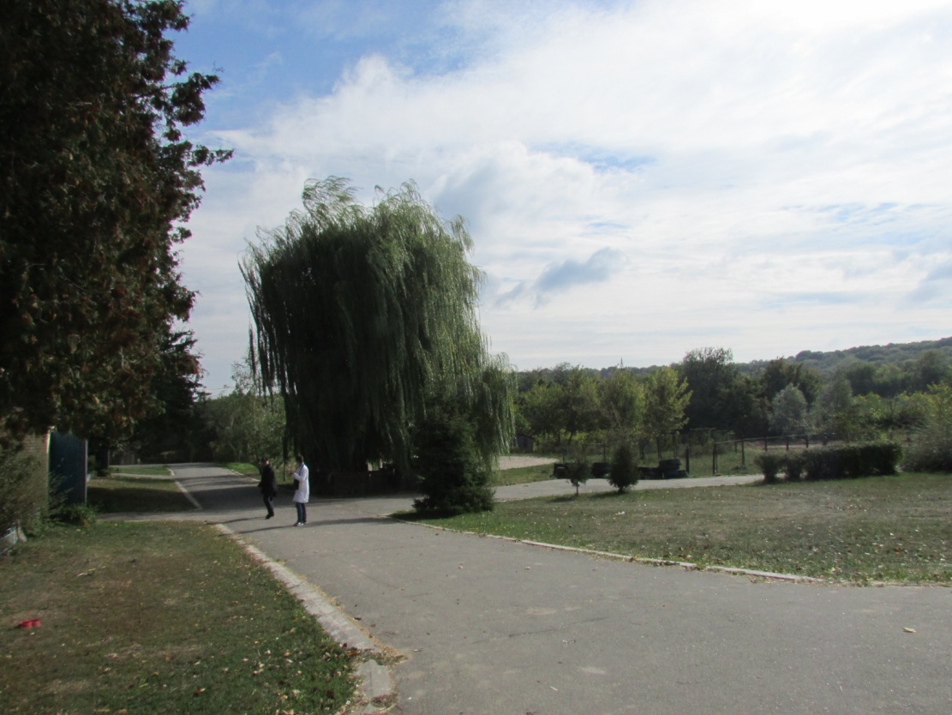
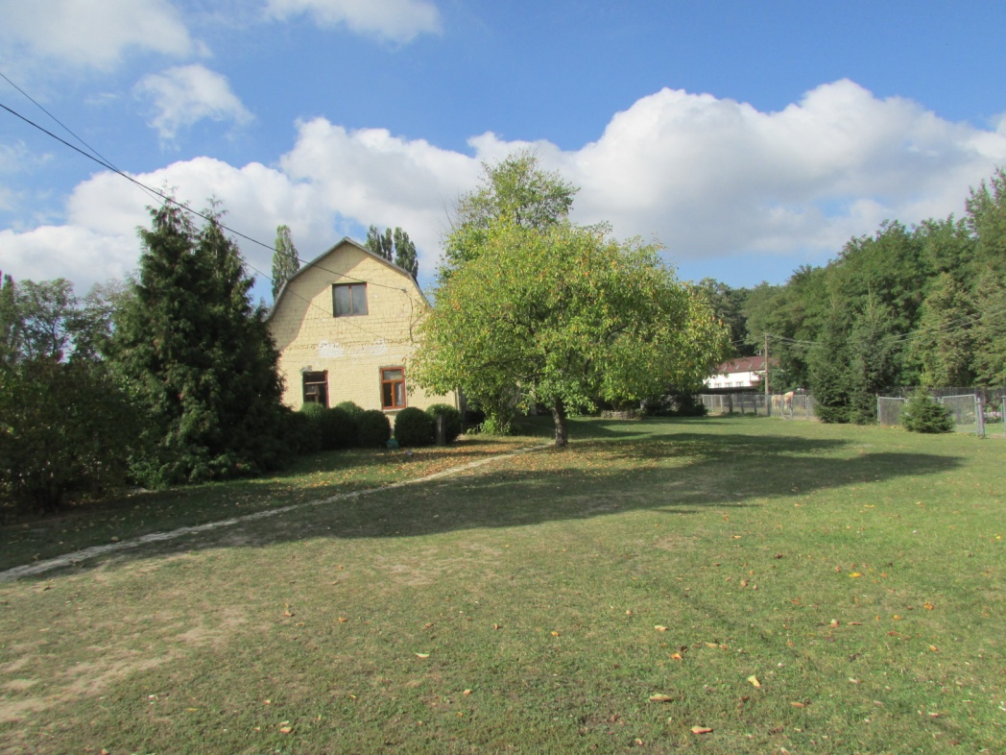
Територія конюшні добре озеленена

Slide 9
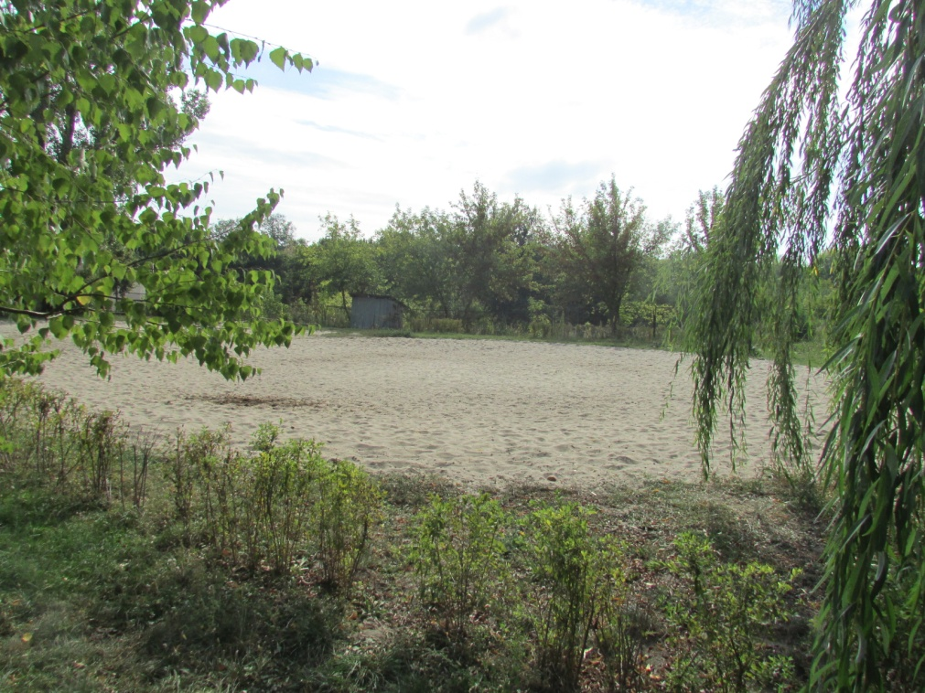
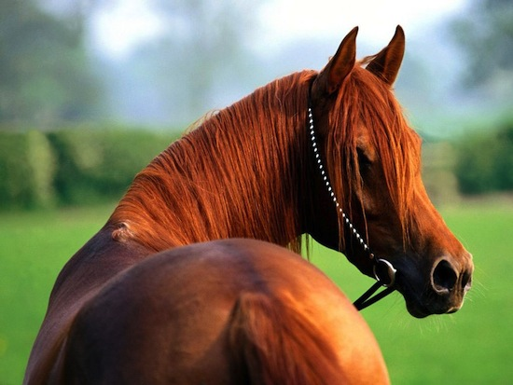
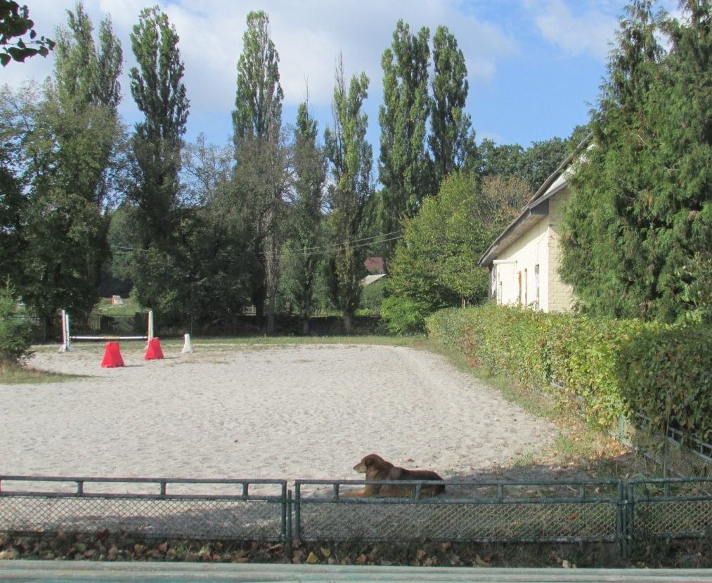
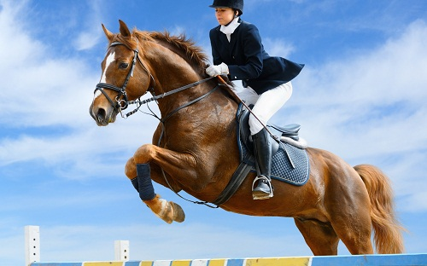

Slide 10
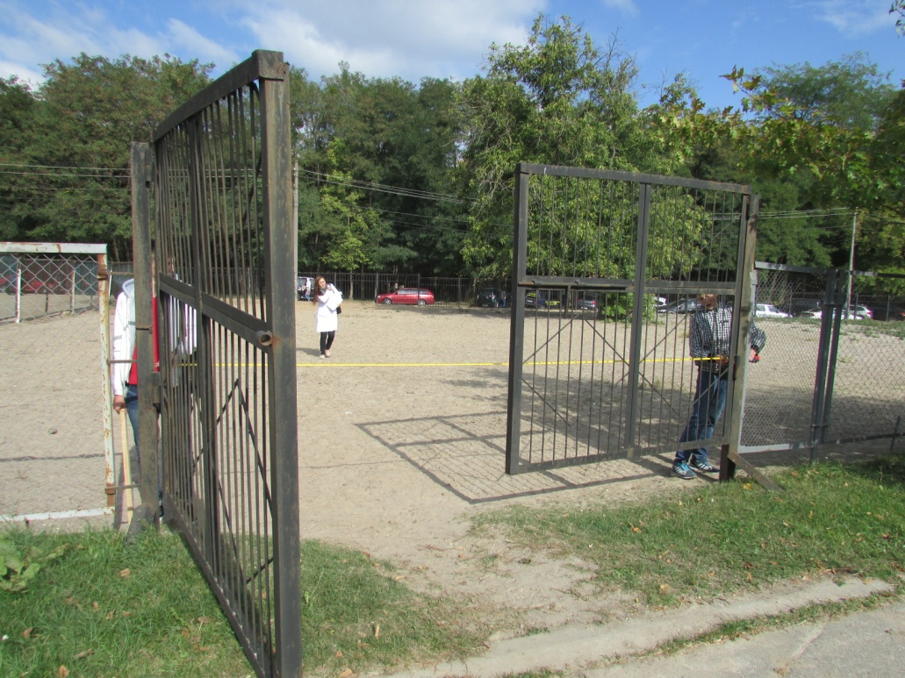
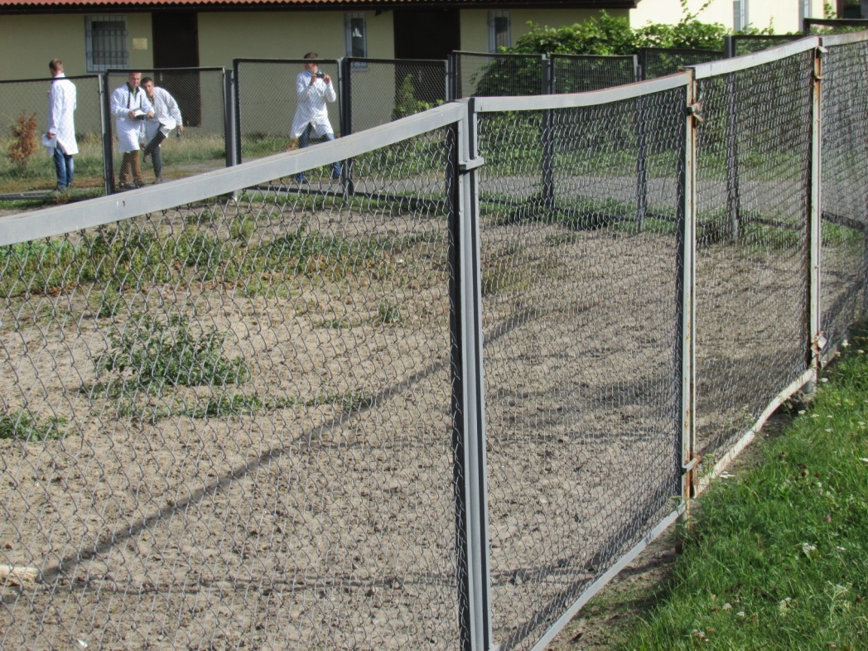
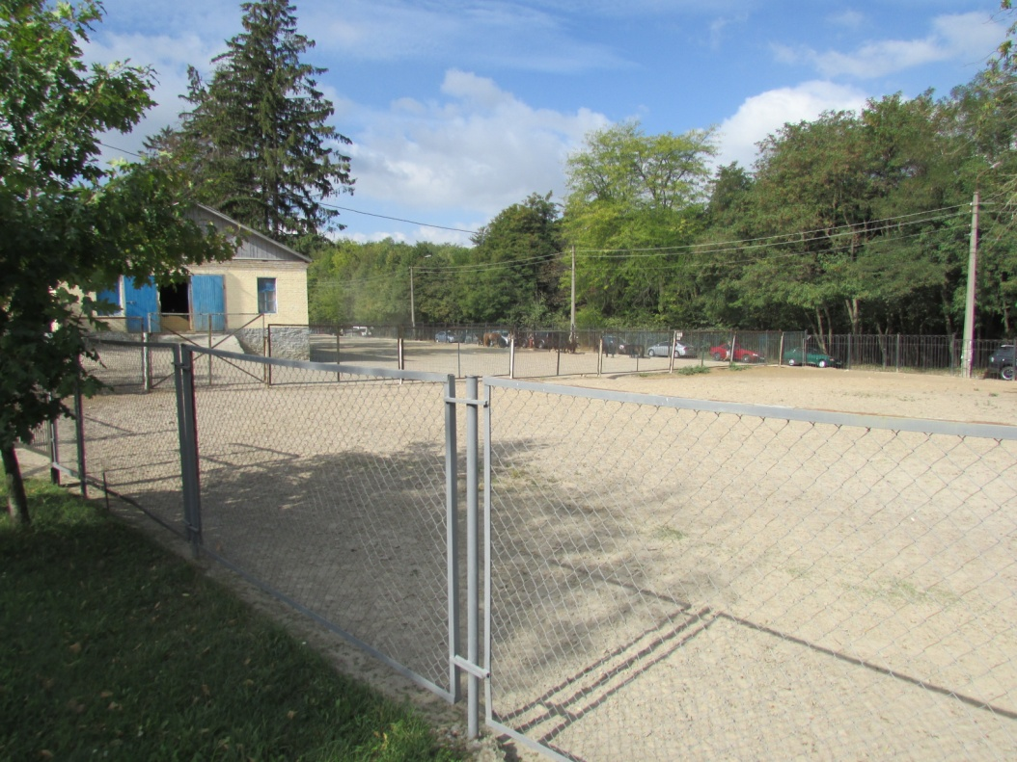
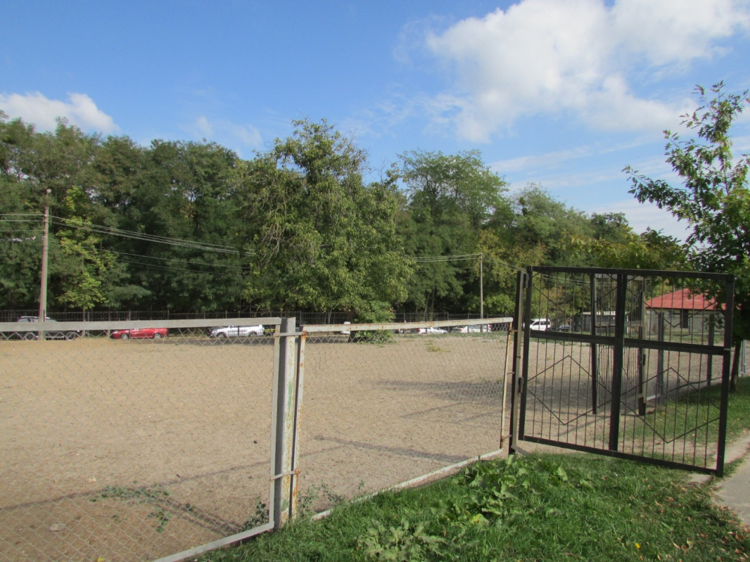

Slide 11
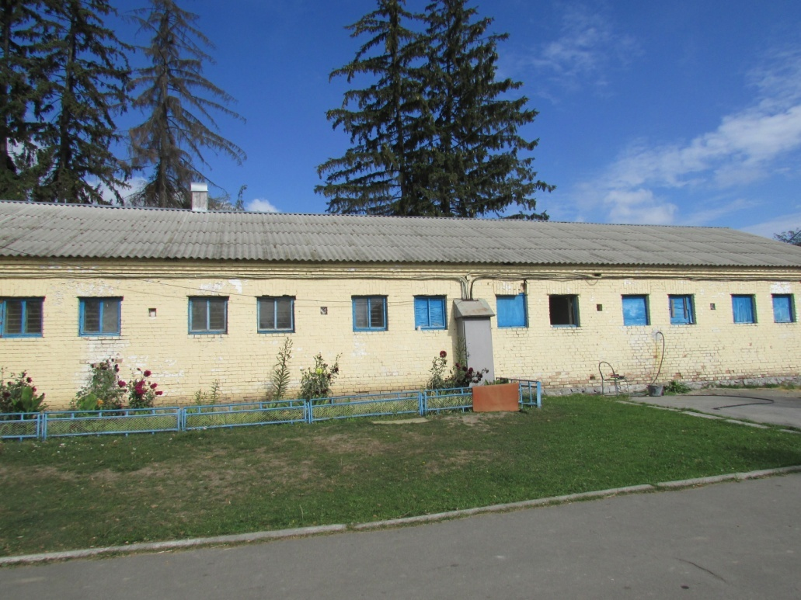
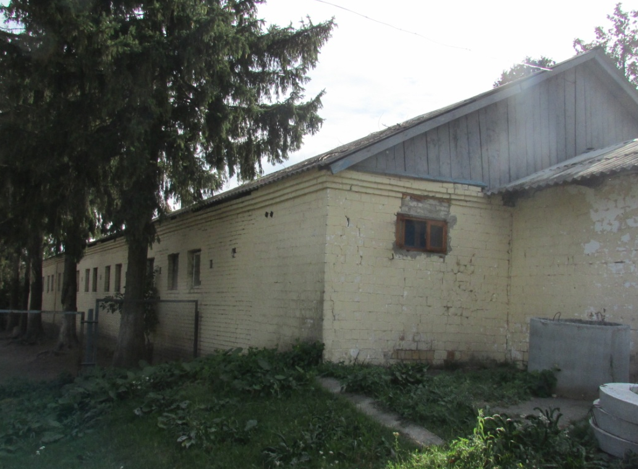
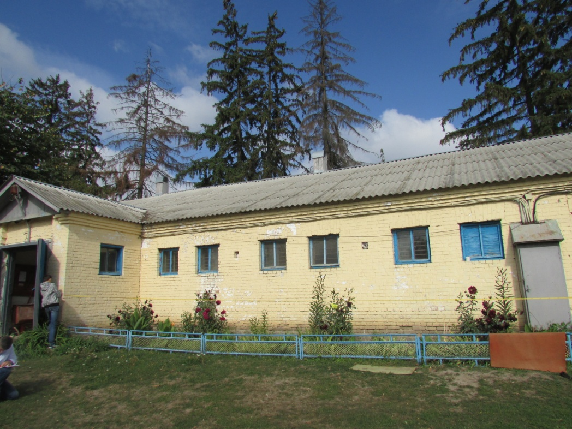
Фасад – зовнішній вигляд приміщення, за яким можна уявити художній образ, силует, пропорції та окремі елементи.
Розрізняють: передні, задні й бокові.

Slide 12
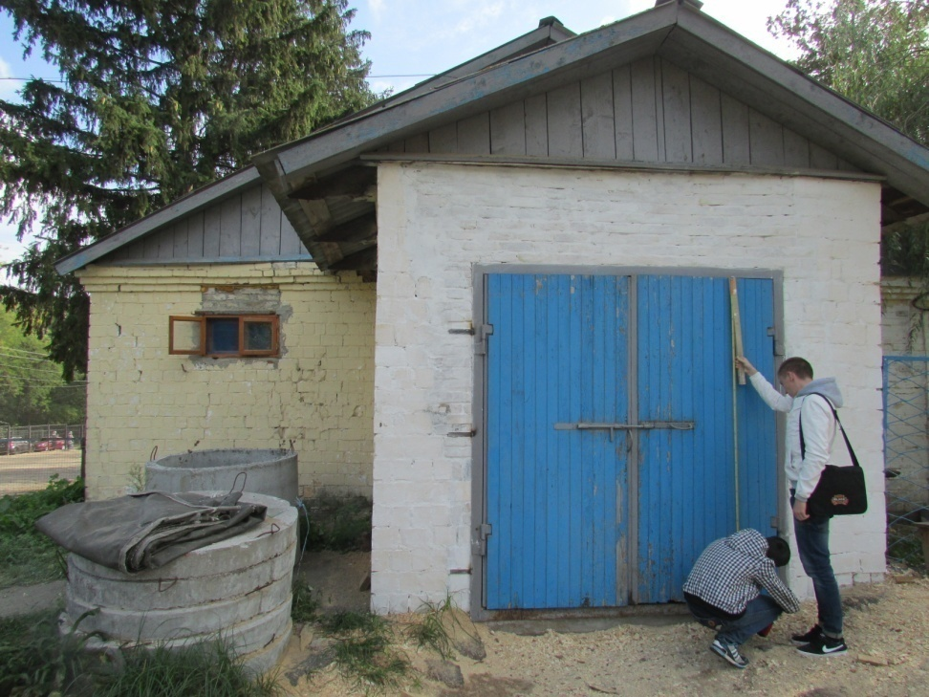
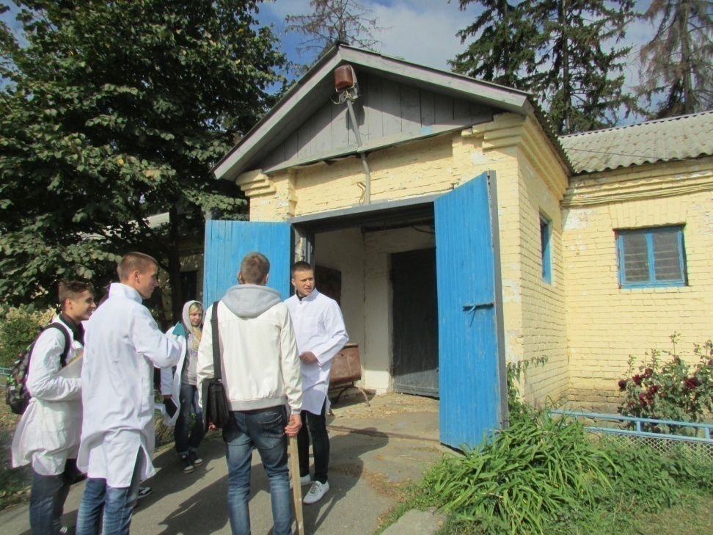
Взяття вимірів тваринницького приміщення

Slide 13
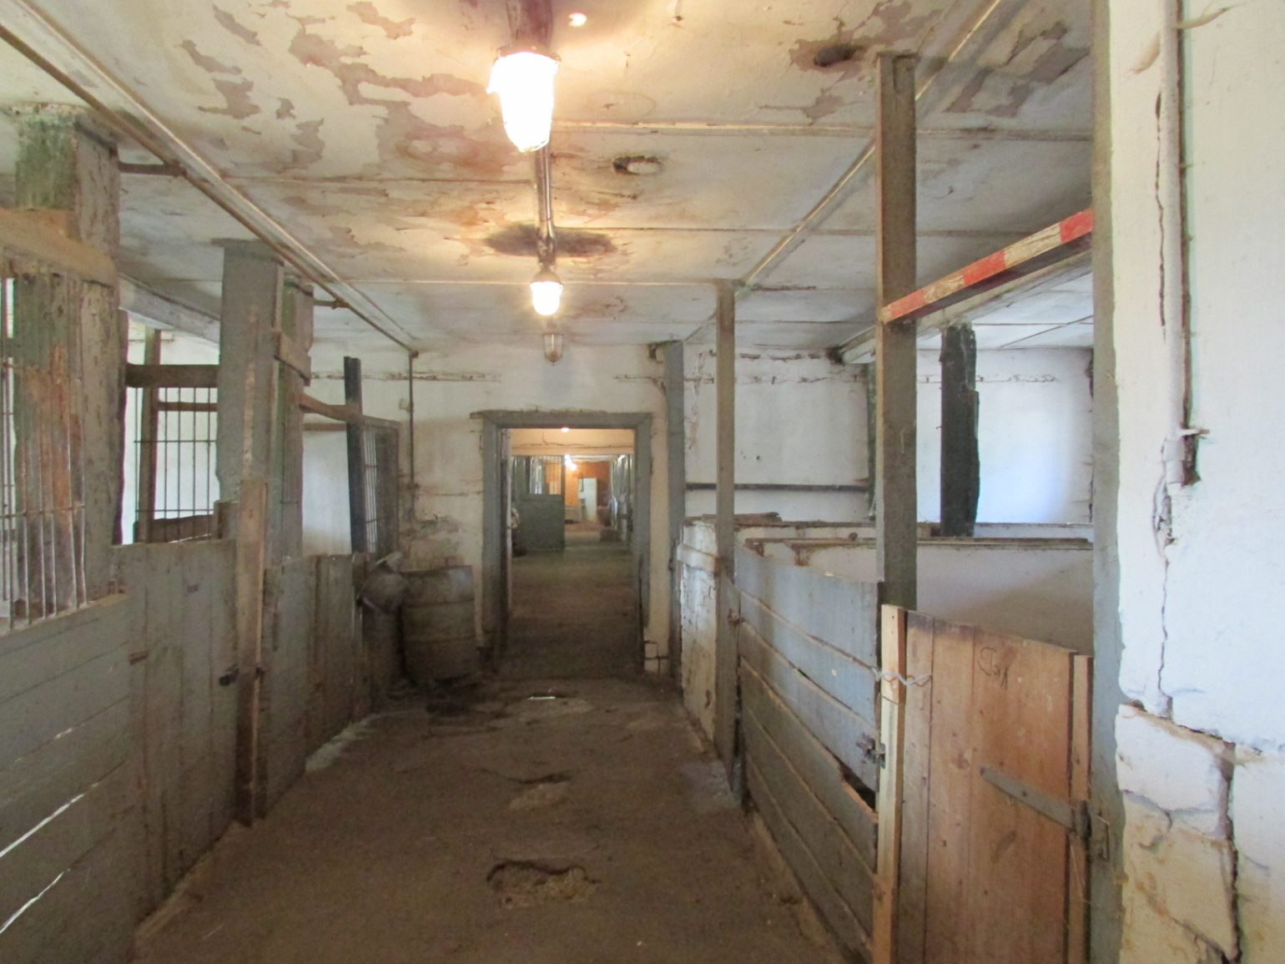
Приміщення побудоване з цегли.
Товщина стін 0.61м.
Підлога неутеплена на грунтовій основі.

Slide 14
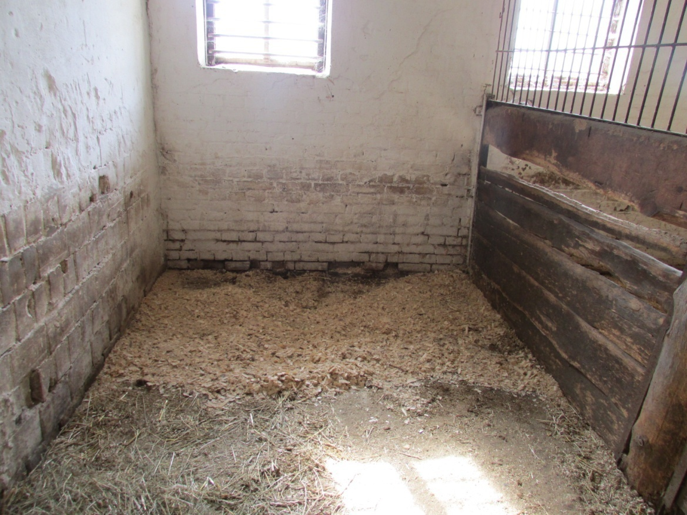
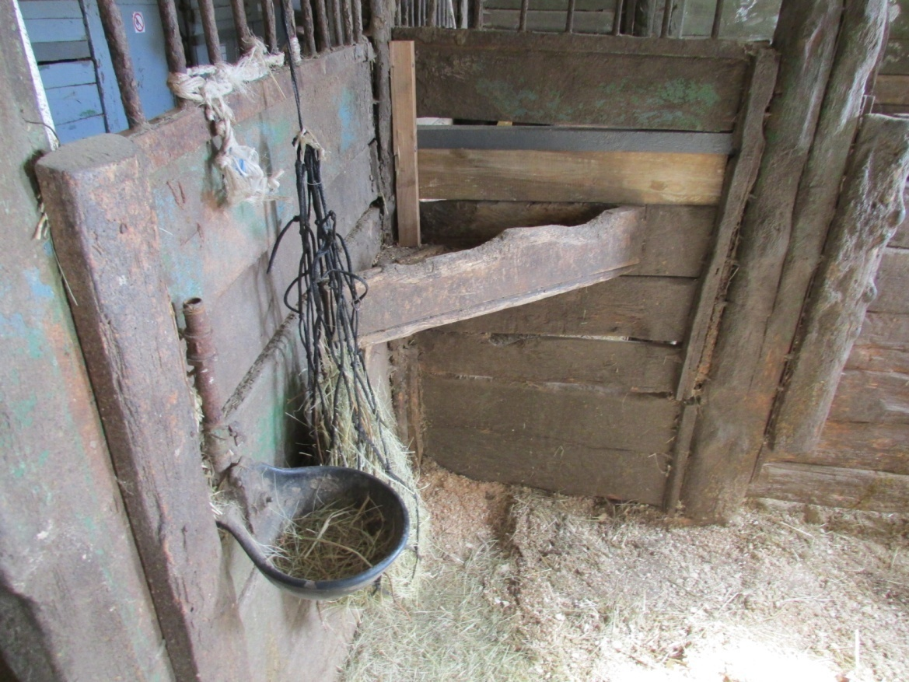
Розміри денників:
Довжина 3,36м,
Ширина 2,70м
Ширина проходу між денниками 2,75 м.
Денники обладнані годівницями та важільними напувалками.

Slide 15
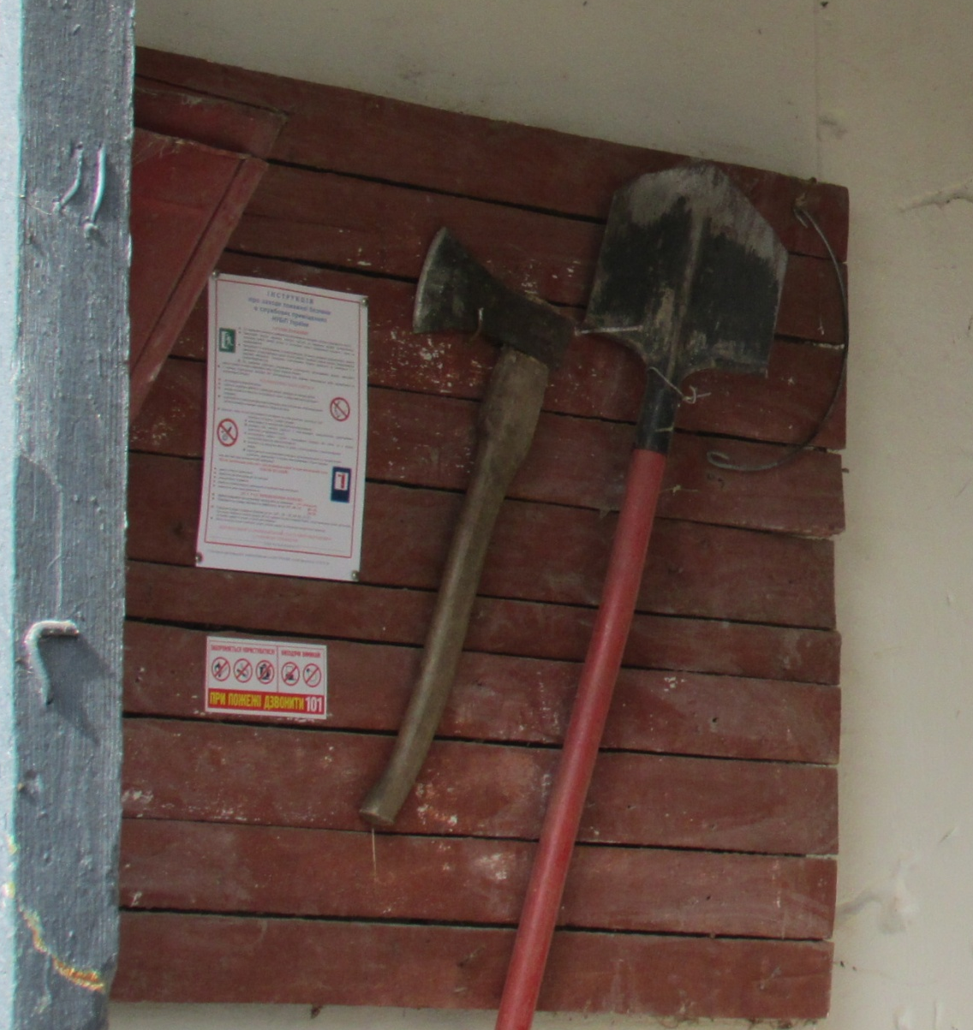
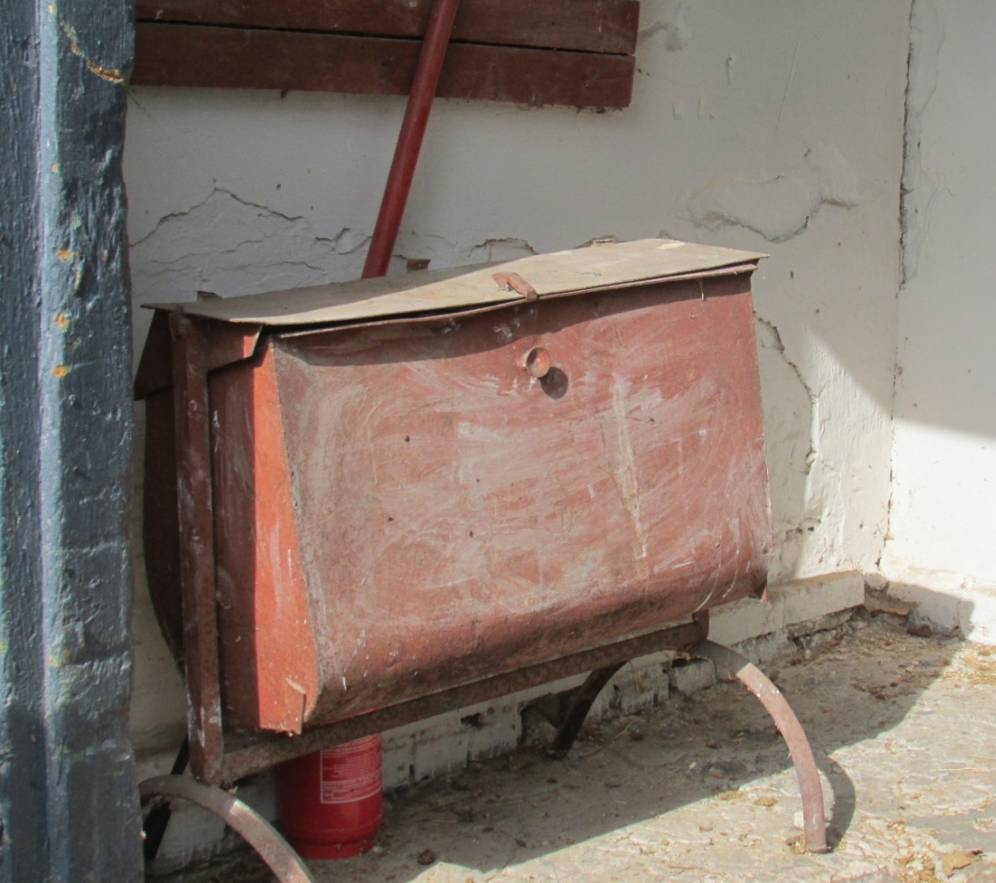
Приміщення обладнане засобами пожежогасіння

Slide 16
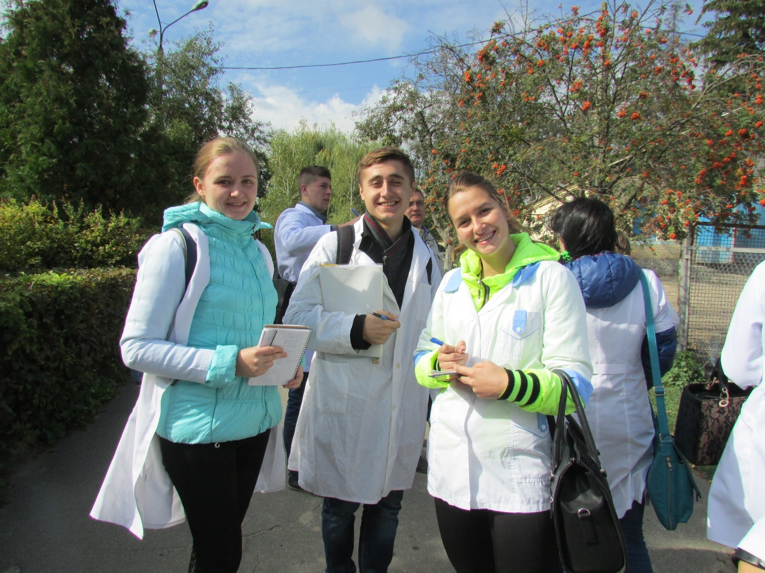

Slide 17
Дякуємо за увагу!!!

